Slide 1
Thème: statistiques et probabilités Séquence 7 : Statistiques descriptives

Slide 2
1°) Présentation d’une série statistique
a) Effectifs cumulés, fréquences cumulées :
Définitions :
La population d’une série statistique est l’ensemble des éléments appelés « individus » sur lesquels porte l’étude statistique.
Le caractère d’une série statistique est la propriété étudiée sur chaque individu. Il est dit :
lorsqu’il ne prend pas que des valeurs numériques ;
lorsqu’il ne peut prendre qu’un nombre fini de valeurs numériques ;
lorsqu’il peut prendre une infinité de valeurs numériques.
qualitatif
quantitatif discret
quantitatif continu
Remarque : Pour un caractère quantitatif continu, les valeurs sont regroupées dans des intervalles appelés « classes »

Slide 3
Exemples :
L’exemple portera ici sur votre smartphone et son utilisation pour les élèves de la classe.
Situations étudiées | Population (Qui répond à l’étude?) | Caractère (Sur quoi porte l’étude?) | Valeurs possibles du caractère | Type du caractère
Le nombre de fois que vous regardez votre téléphone en une heure | Les élèves de la classe. | Le nombre de fois que l’on regarde son smartphone. | 0; 1; 2; 3; …… | Quantitatif discret
La marque du smartphone des élèves | Les élèves de la classe. | La marque. | Apple, Samsung, HTC, Sony… | Qualitatif
Le temps passé sur un réseau social par jour rangé par classe | Les élèves de la classe. | Le temps passé sur un réseau social. | [0 ; 1[, [1 ; 2[, [2 ; 3[ …… Temps en heure. | Quantitatif continue

Slide 4
Définitions :
L’effectif d’une valeur du caractère est le de la population prenant cette valeur (nombre de fois où cette valeur apparaît dans la série.).
La fréquence d’une valeur du caractère est le de l’effectif de cette valeur l’effectif total.
nombre d’individus
quotient
par
Exemple: L’effectif dans la classe de seconde qui possède un smartphone de la pomme est:………
La fréquence associée est obtenue en effectuant le calcul suivant: …………………………
Définitions :
On note une valeur prise par un caractère quantitatif : ses valeurs sont numériques.
L’effectif cumulé croissant (resp. décroissant) de $x_{i}$ est la des effectifs des valeurs (resp. supérieures) ou égales à $x_{i}$.
La fréquence cumulée croissante (resp. décroissante) de $x_{i}$ est la des fréquences des valeurs inférieures (resp. supérieures) ou égales à $x_{i}$.
somme
inférieures
somme
Propriété :
La somme de toutes les fréquences est toujours égale à 1.

Slide 5
Exemples:
1) Ce tableau donne la répartition des salaires dans une entreprise bretonne.
Salaires (en Euros) | [0 ; 1000 [ | [1000 ; 1500 [ | [1500 ; 2500[ | [2500 ; 3000[
Fréquence $f_{i}$ | 0,22 | 0,32 | 0,38 | 0,08
Fréquences Cumulées Croissantes (FCC) | 0,22 | 0,22 + 0,32 = 0,54 | + = | + =
Fréquences Cumulées Décroissantes (FCD) | + = | + = | 0,38 + 0,08 = 0,46 | 0,08
0,54
0,38
0,92
0,08
0,92
1
0,78
0,22
0,46
0,32
1
0,78

Slide 6
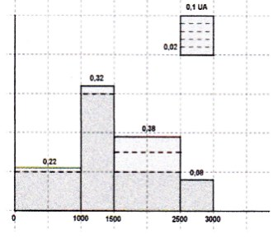
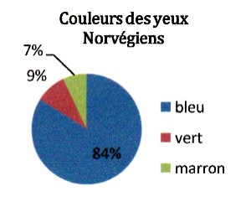
b) Représentations graphiques
Selon le type du caractère, on utilise différentes représentations graphiques.
Diagramme en barres (Caractères quantitatif discret ou qualitatif): exemple le nombre de fois que l’on regarde son smartphone en une heure | Histogramme (Caractères quantitatif continu): exemple avec les salaires dans l’entreprise bretonne | Diagramme circulaire (Caractère qualitatif): exemple avec la couleur des yeux des Norvégiens.
On pourrait également utiliser le diagramme en bâtons pour représenter cette série ou encore le nuage de points | Les classes sont d’amplitudes non nécessairement égales. On s’intéresse donc à l’aire. | Une fois les fréquences calculées, utiliser la proportion pour calculer l’angle correspondant sachant que la somme de tous les angles doit faire 360°

Slide 7
2°) Indicateurs d’une série statistique
Une série statistique peut contenir de très nombreuses données (parfois plusieurs milliers). Il est donc nécessaire de trouver une façon de résumer ces données.
a) Les indicateurs de position
➢ La moyenne
La moyenne est l’indicateur le plus répandu. Lorsqu’on reçoit une note on peut la comparer à la moyenne de la classe, pour se positionner par rapport aux autres élèves.
Définition:
Effectif total : $N= n_{1}+ n_{2}+ …. +n_{3}$
La moyenne pondérée de cette série statistique est le réel, noté , tel que : $\overline{x}= \frac{n_{1}x_{1}+ n_{2}x_{2}+ …….. + n_{p}x_{p}}{N}$
Valeur | $$x_{1}$$ | $$x_{2}$$ | …… | $$x_{p}$$
Effectifs | $$n_{1}$$ | $$n_{2}$$ | …… | $$n_{p}$$
Exemple: Soit le tableau de répartition des pointures dans la classe.
Taille de pointures | 37 | 38 | 39 | 40 | 41 | 42 | 43 | 44 | 45
Effectif
$\overline{x}=$………………………………………………………………………………….
$N=$……..

Slide 8
Remarque : pour une série regroupée en classes c'est-à-dire à caractère continu on obtient une valeur approchée de la moyenne de la série en prenant pour les centres des classes $x_{i}$. Ce centre est obtenu en faisant la moyenne des deux extrémités de chaque classe.
Exemple: Soit le tableau de répartition des pointures dans la classe.
Taille de pointures | [37 ; 39[ | [39; 41[ | [41;43[ | [43;45]
Effectif
$\overline{x}=$………………………………………………………………………………….
Propriété : On peut calculer la moyenne $\overline{x}$à partir de la distribution des fréquences : $\overline{x}= f_{1}x_{1}+ f_{2}x_{2}+ …. + f_{3}x_{3}$
➢ La médiane
La médiane correspond à une valeur qui partage en deux parties (presque) égales la série statistique.
Définition : La médiane d’une série statistique est le nombre noté Me, tel que :
Pour la déterminer : on range la liste des N données par ordre croissant.
si la série est de taille ( 2n + 1 ), la médiane est la donnée de rang n + 1.
si la série est de taille ( 2n) , la médiane est la demi-somme des données de rang n et n + 1.
50% au moins des individus ont une valeur du caractère inférieure ou égale à Me et 50% au moins des individus ont une valeur supérieur ou égale à Me.
impaire
paire
Remarque : Pour une série regroupée en classes c'est-à-dire à caractère continu, la médiane correspond à la valeur du caractère ayant une fréquence cumulée croissante de 0,5. De plus la classe à laquelle appartient la médiane est appelée classe médiane.
Entrainement:

Slide 9
Les quartiles
Définition : La liste des N données est rangées par ordre croissant.
Le premier quartile est la plus donnée de la série telle qu’au moins des données ( %) de la série soit inférieure ou égale à $Q_{1}$ .
Le troisième quartile est la plus petite donnée de la série telle qu’au moins les des données ( %) de la série sont inférieures ou égales à $Q_{3}$ .
petite
un quart
25
trois quarts
75
Méthodologie pour calculer les quartiles pour une série :
- Pour $Q_{1}$, on calcule $\frac{N}{4}$ , puis on détermine le premier entier p supérieur ou égal à $\frac{N}{4}$ ;
Cet entier p est le rang de $Q_{1}$que l’on peut alors déterminer.
- Pour $Q_{3}$, on fait de même en remplaçant par $\frac{N}{4}$ par $\frac{3N}{4}$ .
Exemples:
Un élève a obtenu les notes suivantes (devoirs notés sur 20) : 7; 8; 10; 12, 14; 15; 18
Il a eu 7 notes, la médiane est donc la 4ème note : $\underset{3 notes}{\underset{}{7;8;10}};12;\underset{3 notes}{\underset{}{14;15;18}}$. N = 7 est l’effectif total.
La médiane est la valeur de la série de rang (N+1)/2 = 4 c’est-à-dire $M_{e}=12$
$\frac{1}{4}× 7=1.75$ Le 1er quartile est donc la deuxième valeur: $Q_{1}=8.$
$\frac{3}{4}× 7=5.25.$ Le 3ème quartile est donc la sixième valeur: $Q_{3}=15.$
Entrainement:

Slide 10
2) Un autre élève a obtenu les notes suivantes : 7; 8; 10; 11; 12; 14; 15 ; 17.
Il a eu 8 notes, on prend donc la 4ème note (qui vaut 11) et la 5ème note (qui vaut 12) et on fait la moyenne des deux notes ( $\frac{11+12}{2}=11,5$): $\underset{4 notes}{7;8;10 ;11};\underset{4 notes}{12;14;15;17}$
La médiane est donc $M_{e}=11,5.$
$\frac{1}{4}×8=2$ le 1er quartile est donc la deuxième valeur: $Q_{1}=8.$
$\frac{3}{4}×8=6$, le 3ème quartile est donc la sixième valeur: $Q_{3}=14$
Le diagramme à moustache :
b) Les indicateurs de dispersion
L’écart interquartile
Définitions :
La différence entre :
la plus grande et la plus petite données d’une série est l’étendue de la série.
le troisième quartile et le premier quartile est l’écart interquartile de la série.
On notera [$Q_{1} ; Q_{3}$] l’intervalle interquartile.
Exemples :
Dans les deux cas précédents, l’écart interquartile vaut 15 – 8 = 7 pour l’exemple 1 et 14 – 8 = 6 pour l’exemple 2.

Slide 11
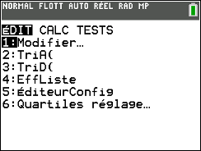
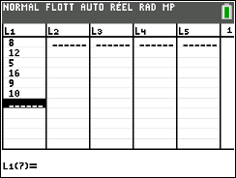
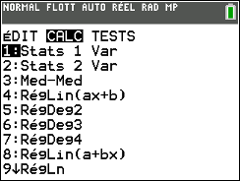
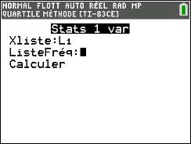
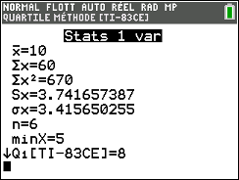
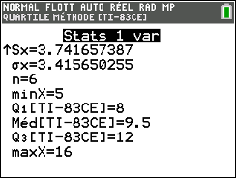
L’écart type
On déterminera l’écart-type noté σ à l’aide de la calculatrice.
Il permet de mesurer la dispersion de la série de valeurs autour de la moyenne et donne de l’importance
aux valeurs éloignées de la moyenne.
Cette caractéristique statistique est dans la même unité que les valeurs de la série.
Un grand nombre de valeurs se situe dans l’intervalle [ $\overline{x} − σ ; \overline{x}+ σ$].
Exemple:
Maxime et Victor comparent leur score à la suite de 6 séances d’entraînement de tirs au but.
Scores de Maxime | 8 | 12 | 5 | 16 | 9 | 10
Scores de Victor | 10 | 11 | 12 | 10 | 8 | 9
a) Déterminons par le calcul le score moyen de Maxime
b) Déterminons à l’aide de la calculatrice le score moyen de Victor
c) Déterminons à l’aide de la calculatrice l’écart-type de chacun d’eux.
d) Comparer les résultats.

